Slide 1



哈希长度扩展攻击
课设汇报
Hash Length Extension Attack – Seed Lab
汇报人：顾凯琪
1

Slide 2
背景
当客户端和服务器通信时，它们可能会受到中间人（MITM）攻击
验证完整性的标准方法是在请求上附加一个称为消息认证码（MAC）的标签

Slide 3
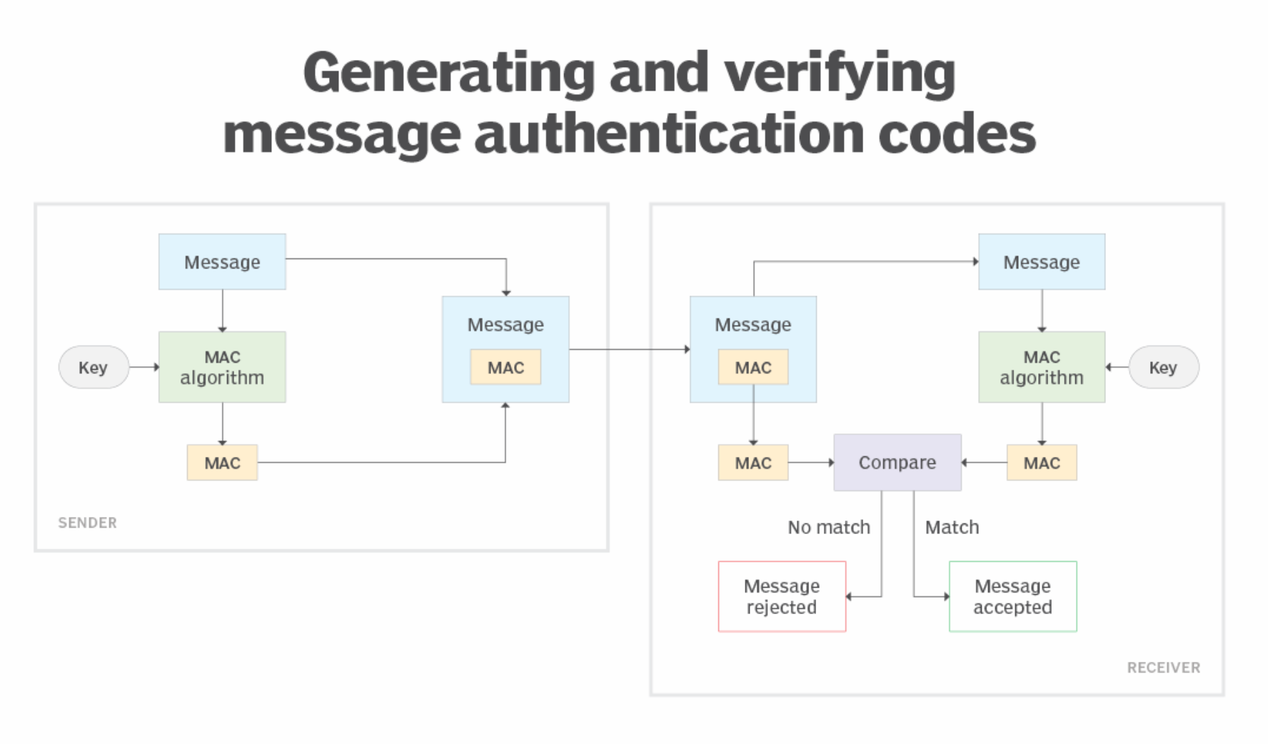
Mac认证流程

Slide 4
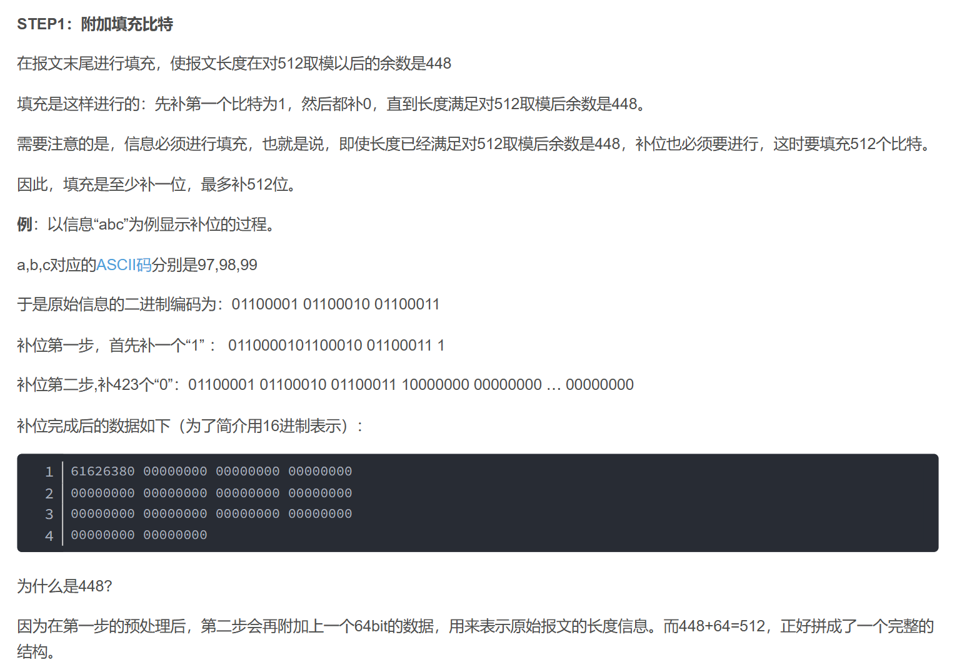
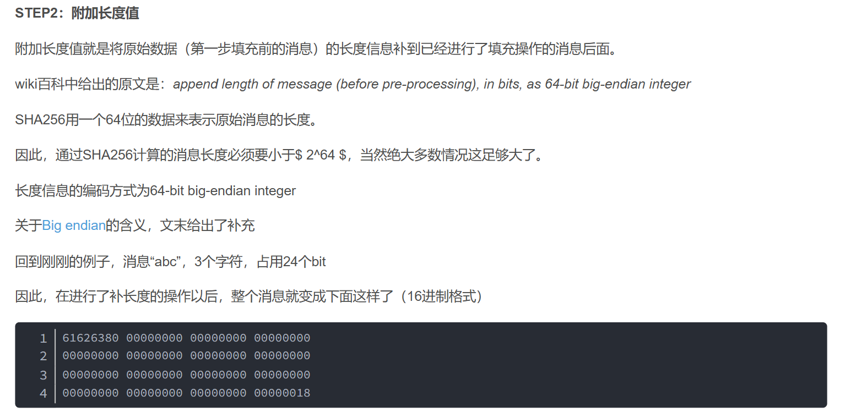
Mac认证流程

Slide 5
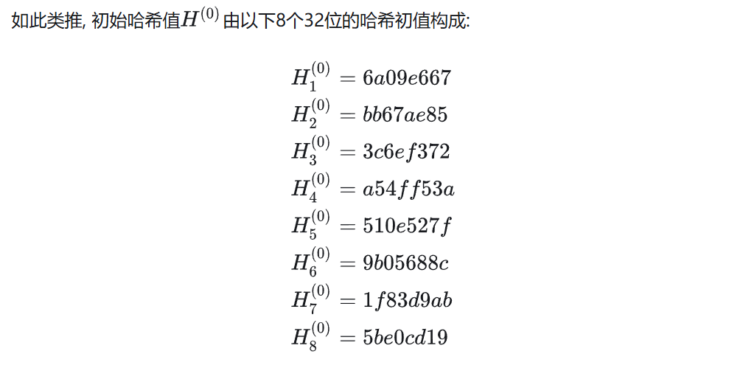
存在的问题
在服务端进行验证Mac，使用的其实是Hash（key+message+padding）[512bits/块]
而SHA-256 内部维护一个 256-bit （8*Hi）的中间状态，也就是Hash利用key和message进行多轮迭代计算的结果
因此，如果得到了该Hash值，也就得到了该中间状态
只需要接过接力棒，即扩充m为m’，即可在原始的状态下继续计算新的符合key认证的Mac值

Slide 6


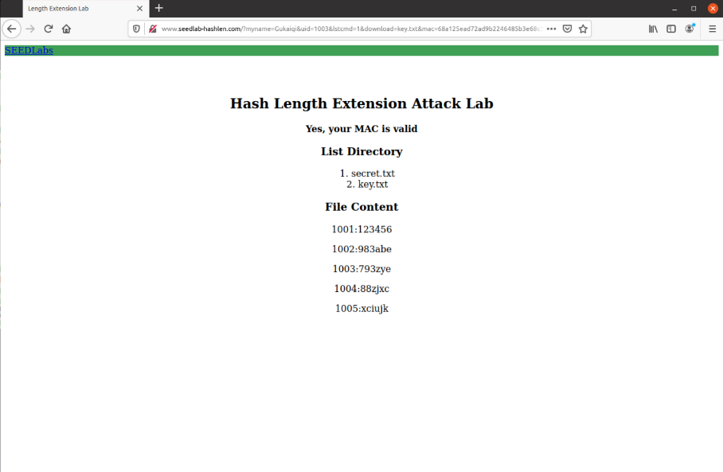
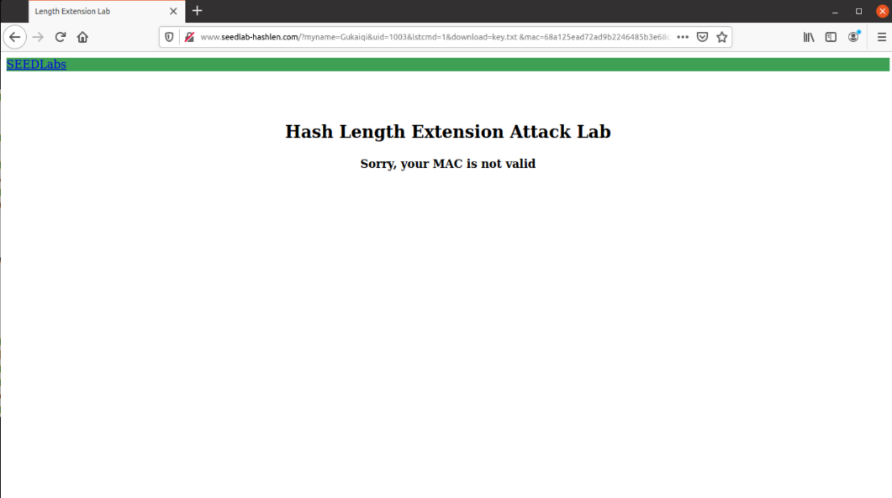
实验过程
首先构建正常的请求，并利用sha256计算对应hash值，将该Hash值作为Mac附加在URL请求后，成功访问对应内容
但如果输入错误的Mac，浏览器将会拒绝对应的访问。

Slide 7
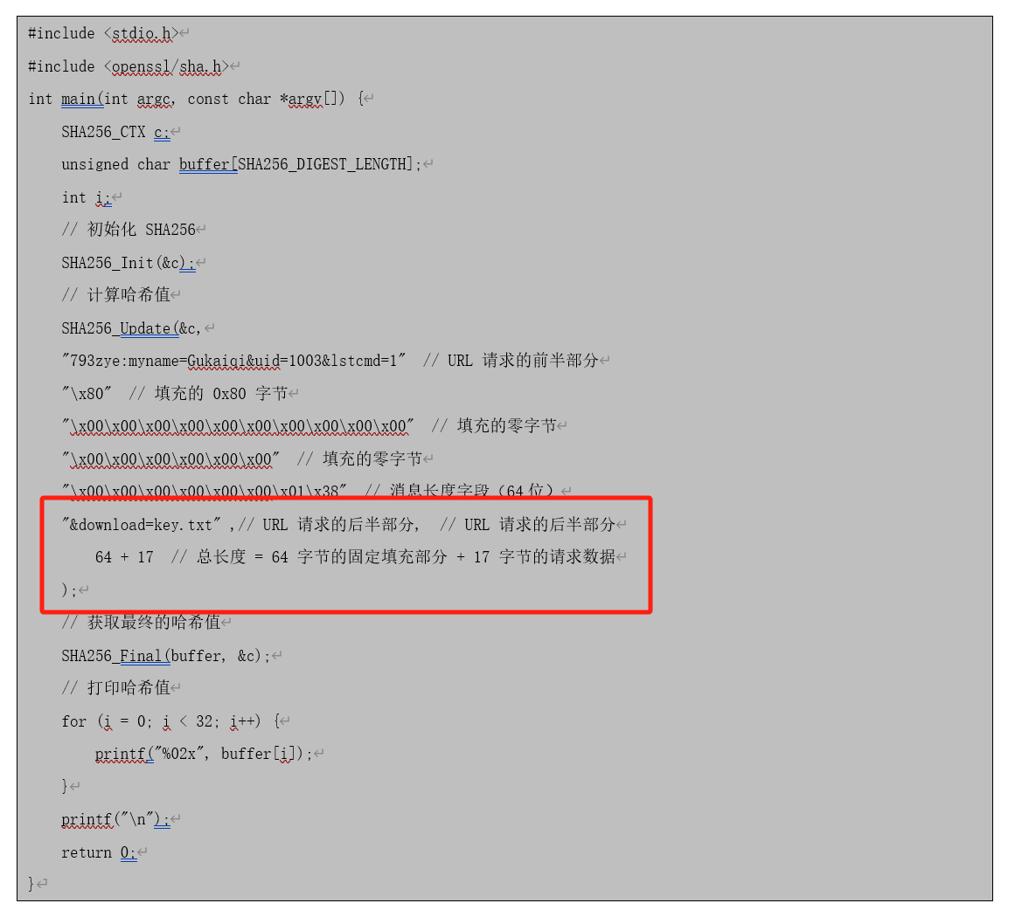
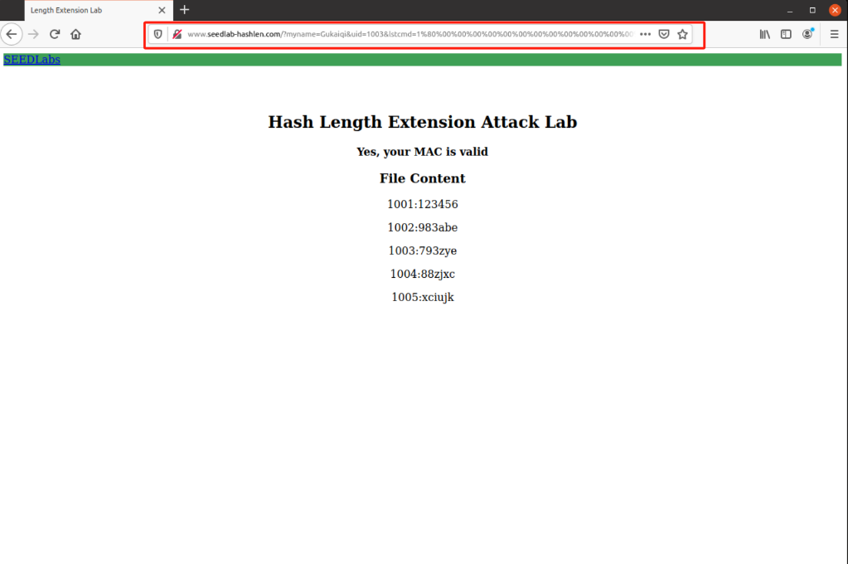
实验过程
假设我们已经知道了完整的明文（含key），而后可直接对原始消息进行填充，利用右图程序计算新的Hash值，从而构建新的URL请求，攻击成功

Slide 8
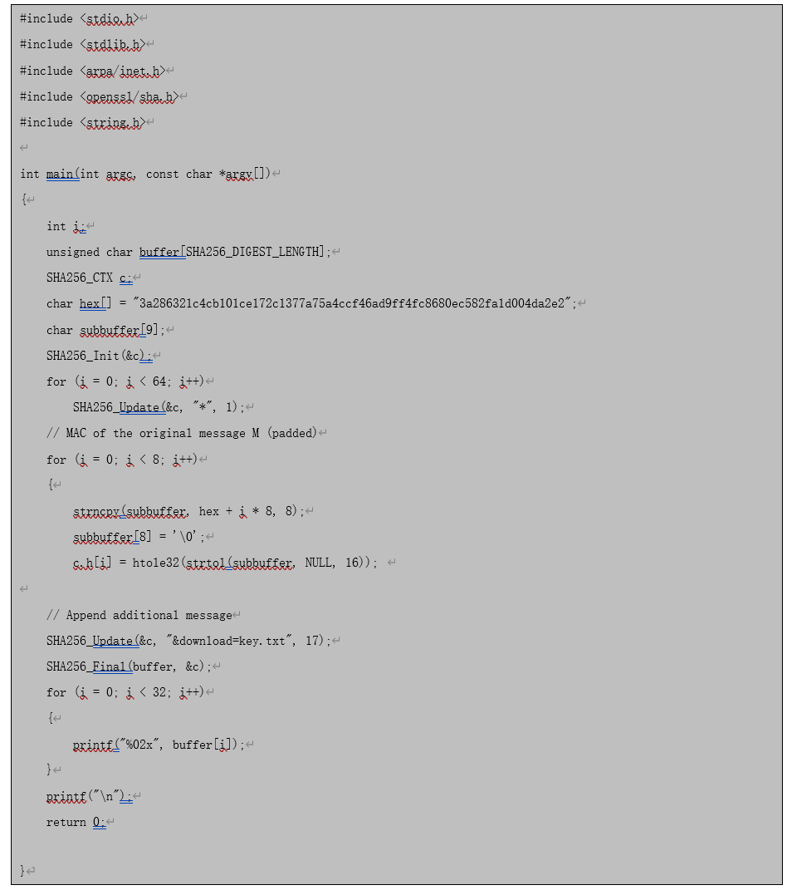
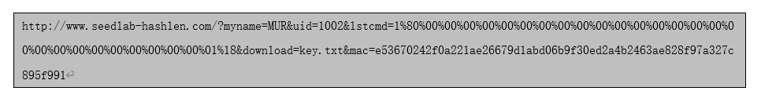
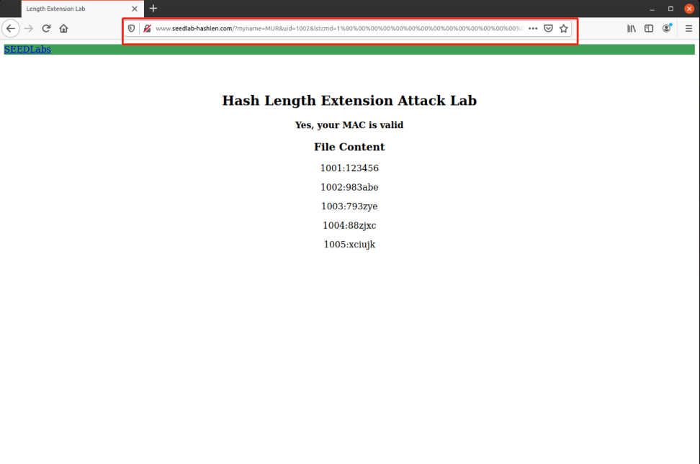
实验过程
而当我们并不知道真正的key时，我们其实并不关心key的长度，因为他与原消息是共用一块或多块，只需要知道原Hash，即可获得新Hash，攻击成功
Notes:
原Hash值相当于一个中间状态，即Sha256（key||message）,而Hash的计算逻辑是一个块进行一个循环计算，因此我们猜测一下一个key的大小（明文大小为28，密钥大小猜测为6，带一个冒号，共35），填充29字符，共64字符，后直接用*对其进行填充，即可不管前面的消息
当加上新的消息时，该消息独立成一块，因此直接基于原Hash进行计算得到正确的Hash值

Slide 9

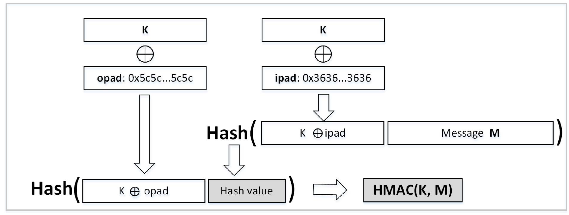
实验过程
为了解决该攻击的隐患，我们可以使用HMAC方法。其原理如下：
假设我们获得了中间的Hash值，但这是经过外层Hash的值，并非内部，而Sha256是不可逆计算，因此该Hash值不可作为中间状态，因为外层无法推出内层状态，因此即使添加额外的消息，他也只对内层Hash有意义，而无法得到外层Hash。

Slide 10

感想
尽管本实验成功演示了攻击过程，但仍存在一定局限性。例如，实验基于 SEED Lab 提供的简化 HTTP 服务器，在实际环境中，服务器通常采用 HTTPS 加密传输，使得攻击者难以直接截获和修改请求。此外，实验假设攻击者能够获取原始请求的 MAC 值，而在现实应用场景中，这可能需要结合中间人攻击（MITM）或服务器漏洞利用才能实现。因此，在未来的研究中，可以扩展实验内容，探讨在更复杂的网络环境下如何实施该攻击，并分析不同哈希函数（如 SHA-3）对该攻击的抗性。

Slide 11
感谢聆听

